Slide 1


Slide 2

Notes:
Die 5 karaktereienskappe van dissipelskap in die tyd van Jesus.

Slide 3


Slide 4

Notes:
Hoekom leer me

Slide 5
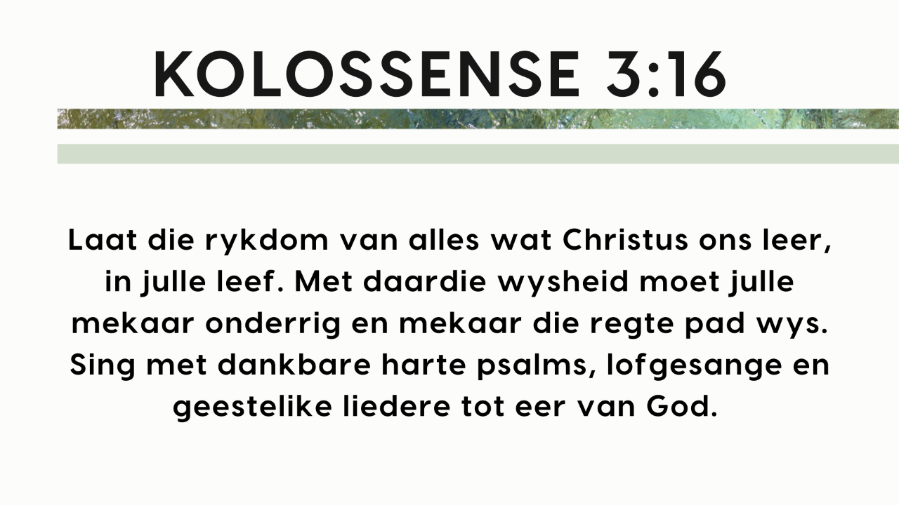
Notes:
Hoeveel ken jy?
Dankie Tog vir Worship – help ons om dit te leer

Slide 6
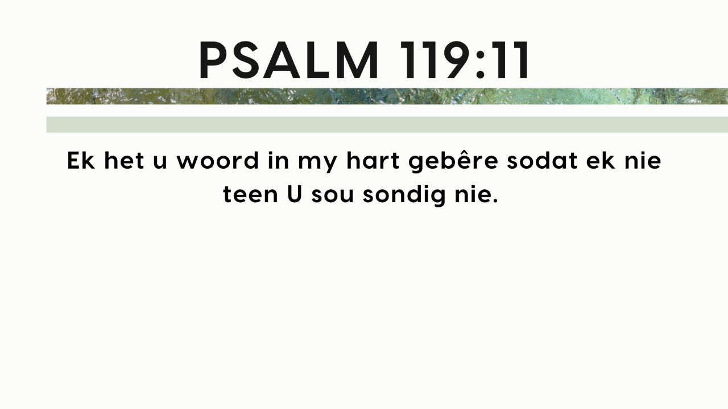

Slide 7
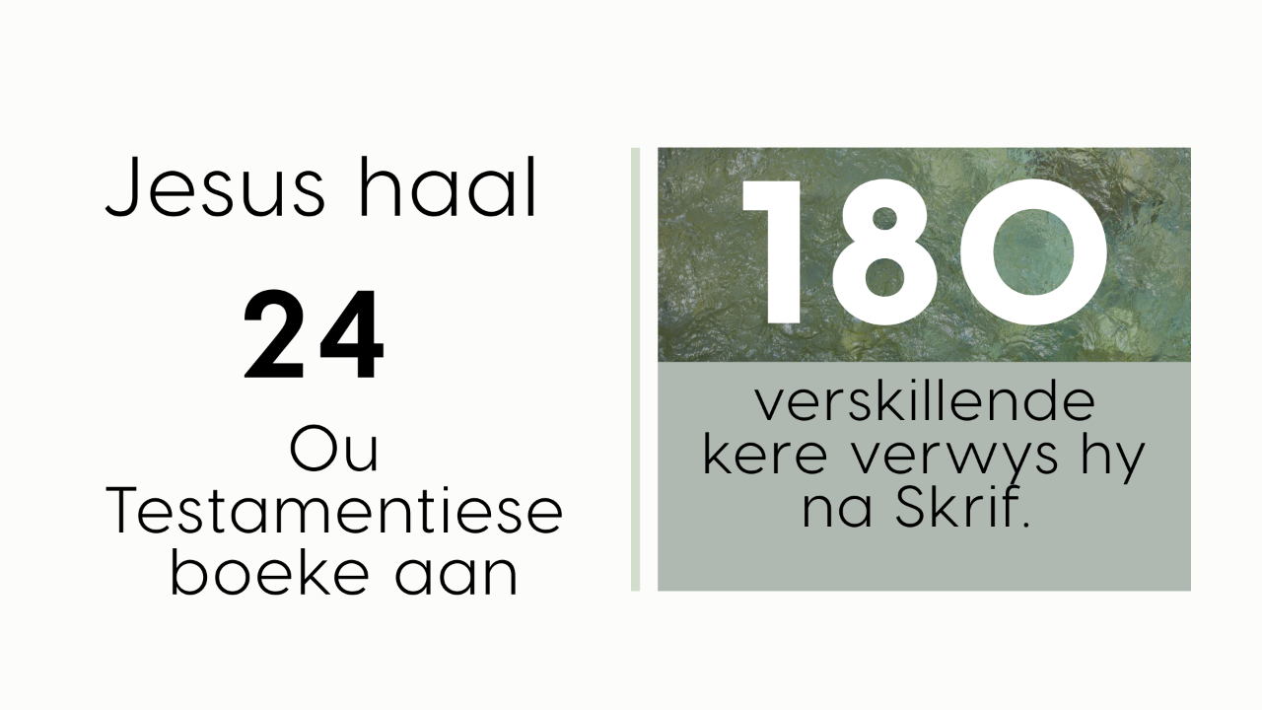
Notes:
Jode het die hele Tora woord vir woord geken.
Jesus het die Torah.
Hoeveel Skrifgedeeltes ken jy uit jou kop uit. `
Die woorde oor Jesus moet in julle harte lewe. Hoekom leer net ons kinders die remembrance verses. Hoekom nie ons as volwassenes nie. Ons gaan die skrif in ons harte leer ken. Psalm 119:11. Havruta. ‘n Tegniek waar Jode twee twee saam tekste gelees het om beter insig te kry oor die tekste.
Jesus het meer as 60 keer die OT aangehaal.
Jesus in die Woestyn-
Leef ie woorde in jou hart?
- Video van hoe Jode teks leer : Moeite

Slide 8

Notes:
Jy kan meer sê as jy meer kan onthou

Slide 10


Slide 11
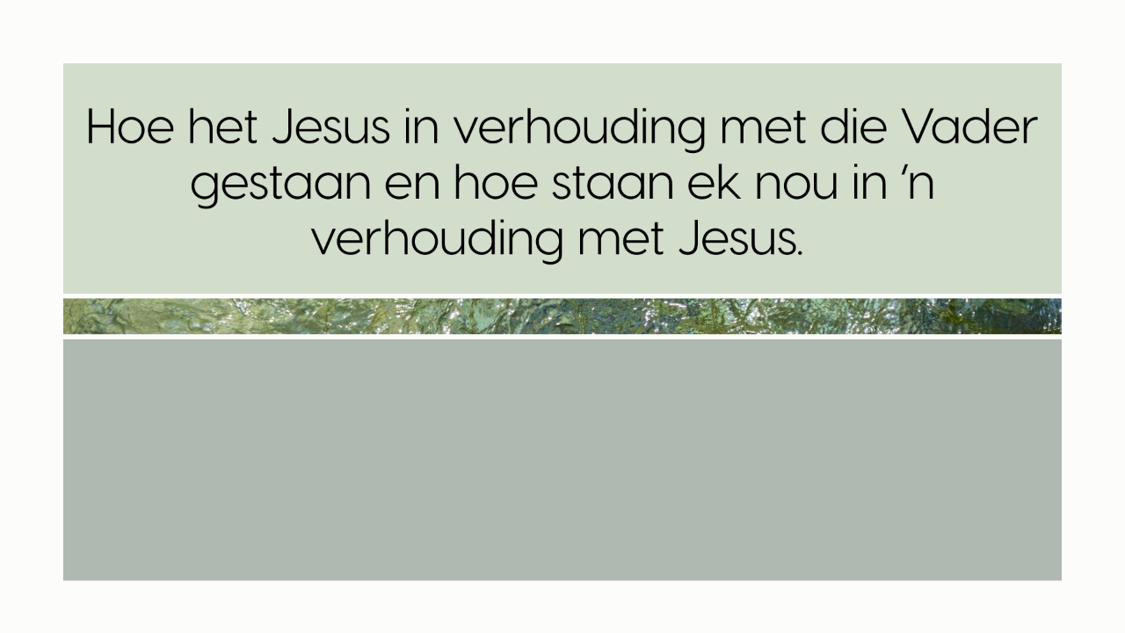
Notes:
Om dissipels deur jou lewe te leer hoe om as volgeling van Jesus te leef.
Persoonlike geloofspraktyke

Slide 12
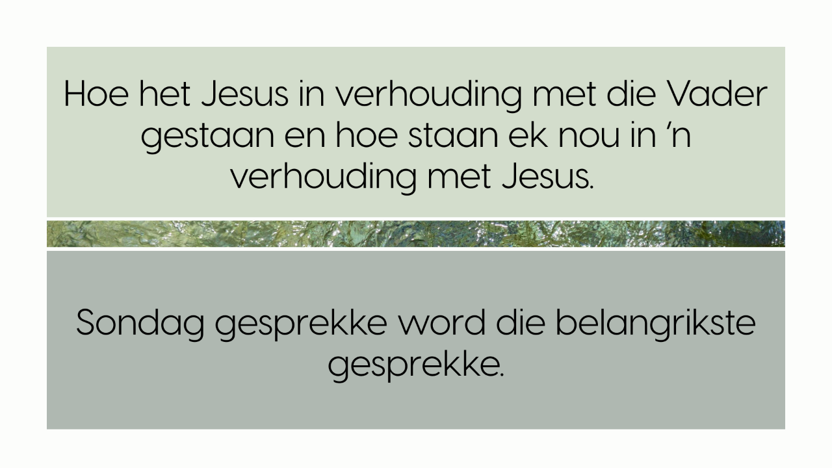
Notes:
Wat jy deur prediking geleer het. Hoe jy dink oor aanbidding, offergawes, geloofsgemeenskap, woordverkondiging ens.
Ses dag gesprekke: Hoe doen jy Bybelstudie. Hoe bid jy. Hoe bid jy vir jou kos voor ete. Hoe vier jy Kersfees, wat het jy geleer in kring. Hoekom bid jy. Hoe dink jy oor barmhartigheid.
Nooi mense in jou Sondagbelewenis in.
As jy ‘n mooi lied In kerk hoor – Stuur dit aan
Stuur Skrif gedeeltes aan
Nooi hulle in jou werel in

Slide 13
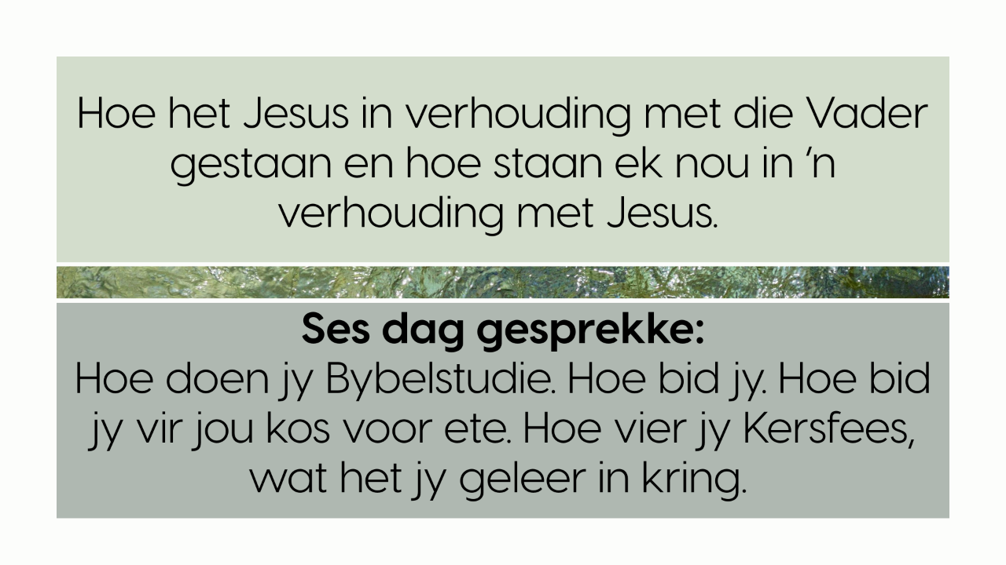

Slide 14


Slide 15


Slide 16

Notes:
Assosiasie – Hoe doen jy lewe

Slide 17


Slide 18

Notes:
Hoe laat gaan slaap jy? Vertel wat eet jy? Hoe drink jy? Vertel van stokperdjies, aftye. Hoe dink jy oor jou werk. Waarvoor lag jy? Wat het jy gelees in die huisgenoot?
Hoe doen mens die lewe. Sport. As ons nie relevant is nie, gaan mense nie by ons aanklank vind nie.

Slide 19


Slide 20


Slide 21


Slide 22
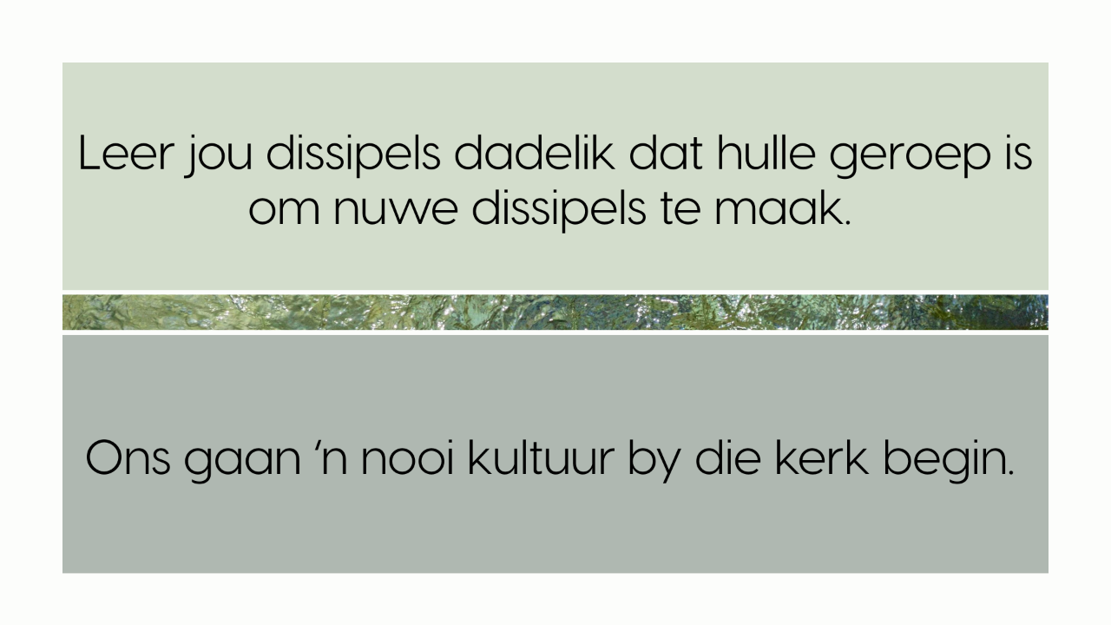

Slide 23
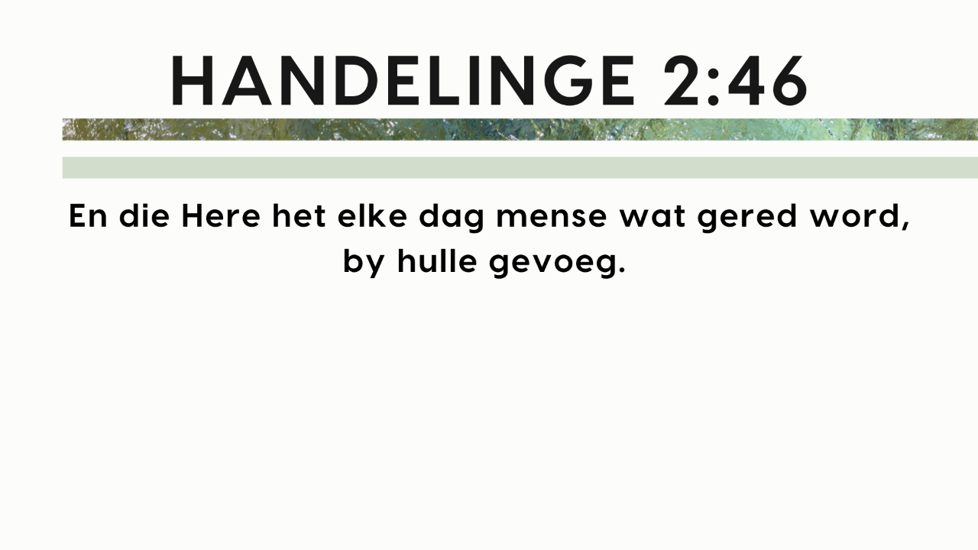

Slide 24
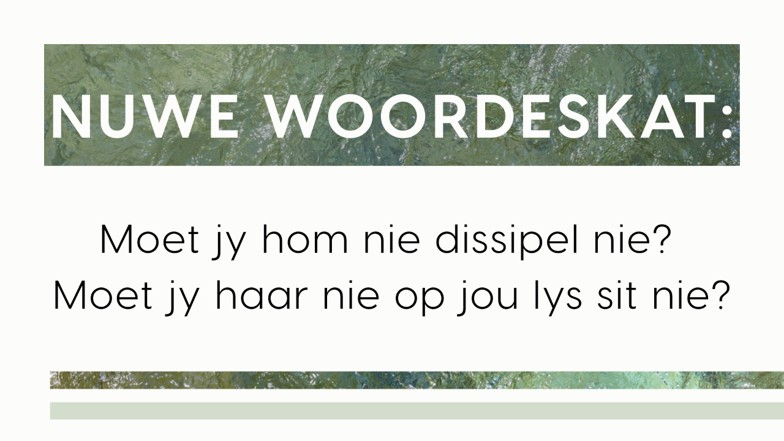

Slide 25
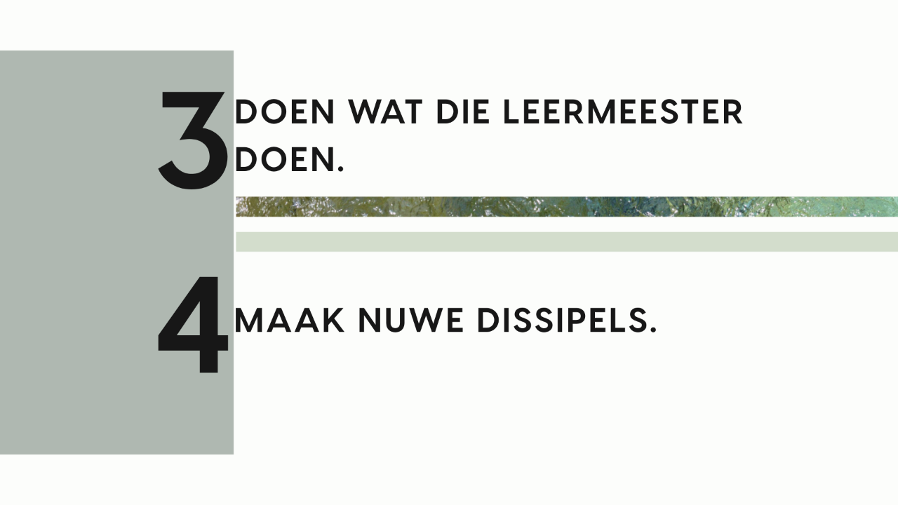

Slide 26


Slide 27


Slide 28
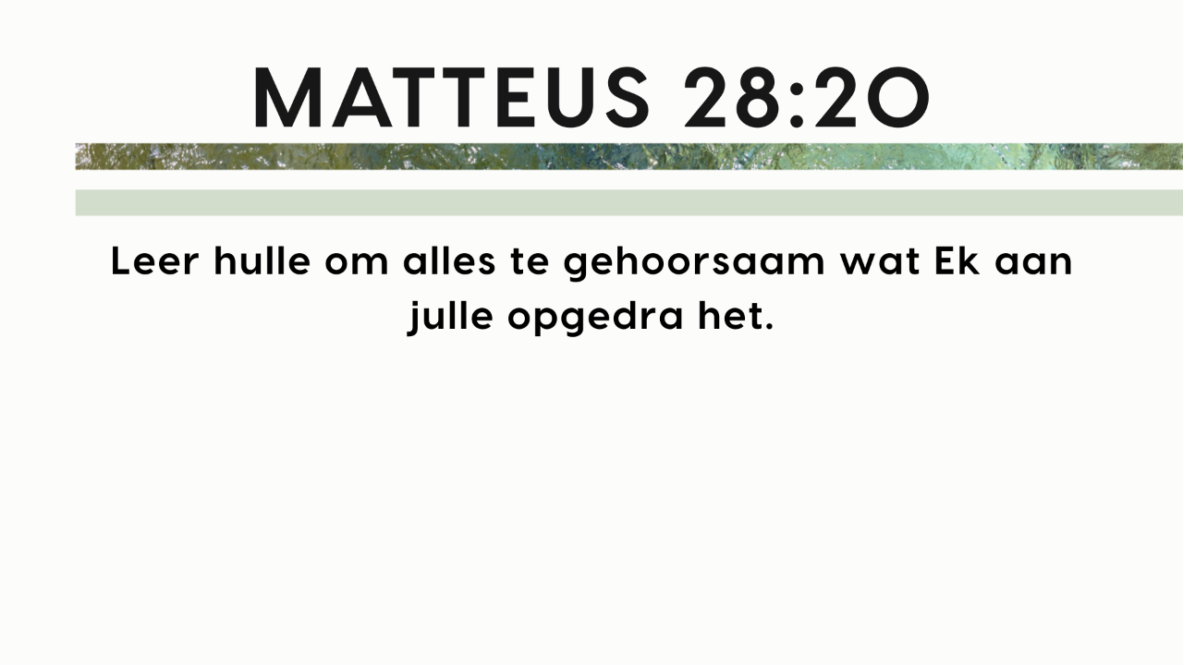

Slide 29
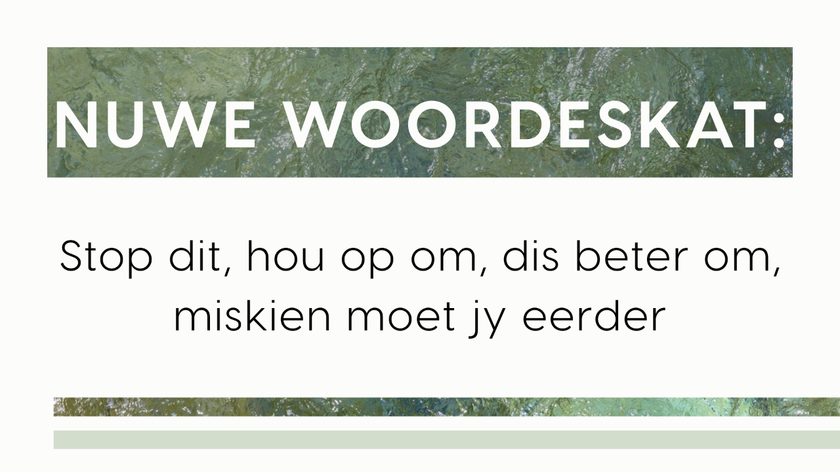

Slide 30
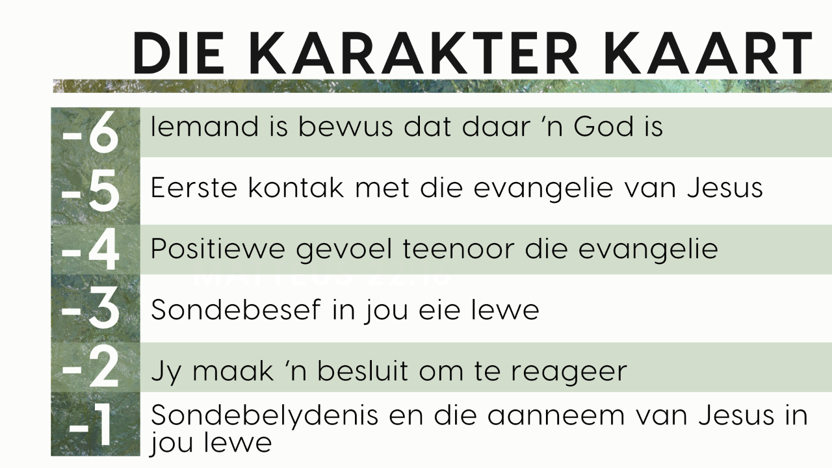

Slide 31


Slide 32
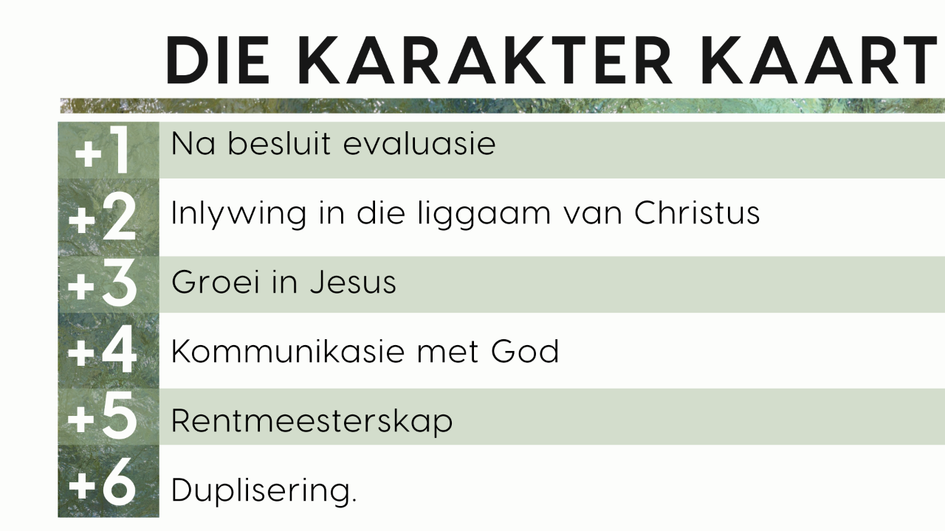

Slide 33
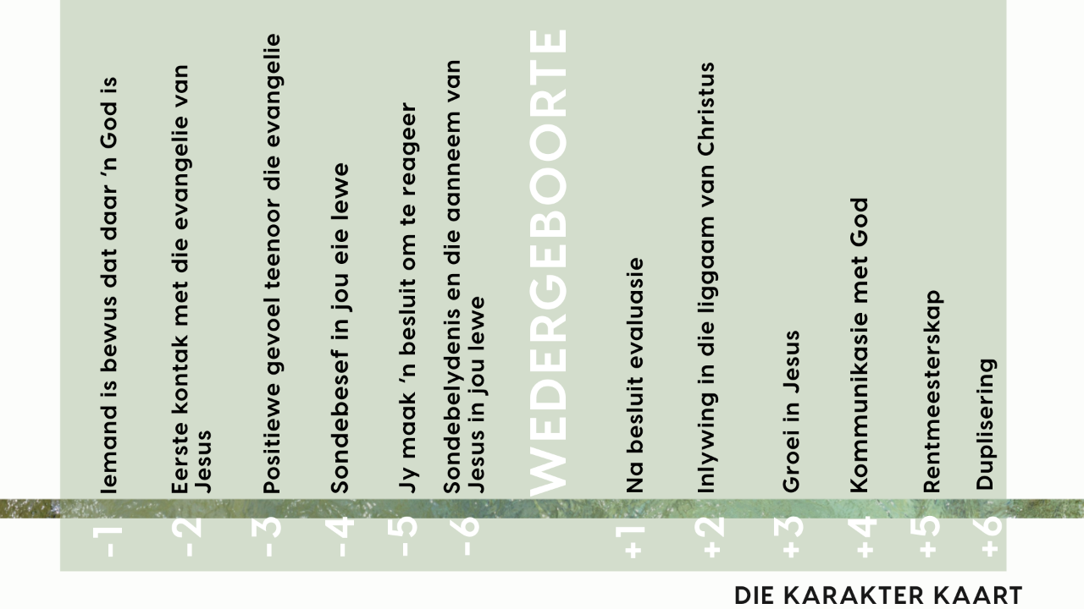

Slide 34


Slide 35
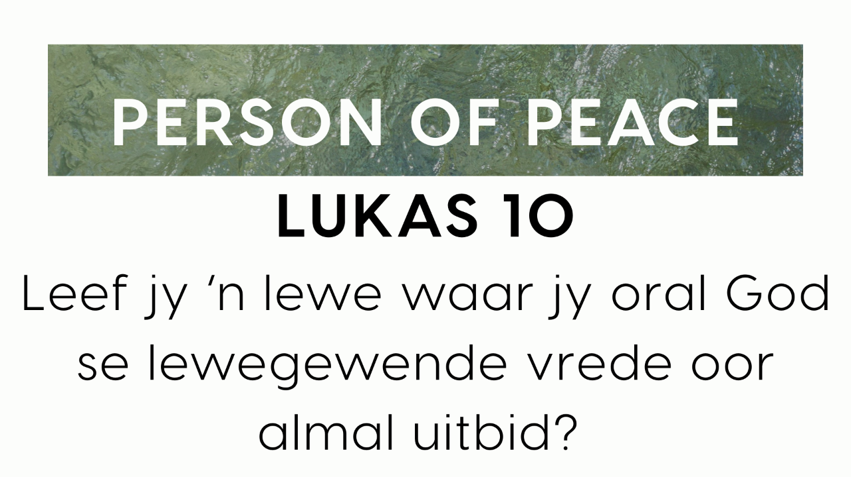

Slide 36
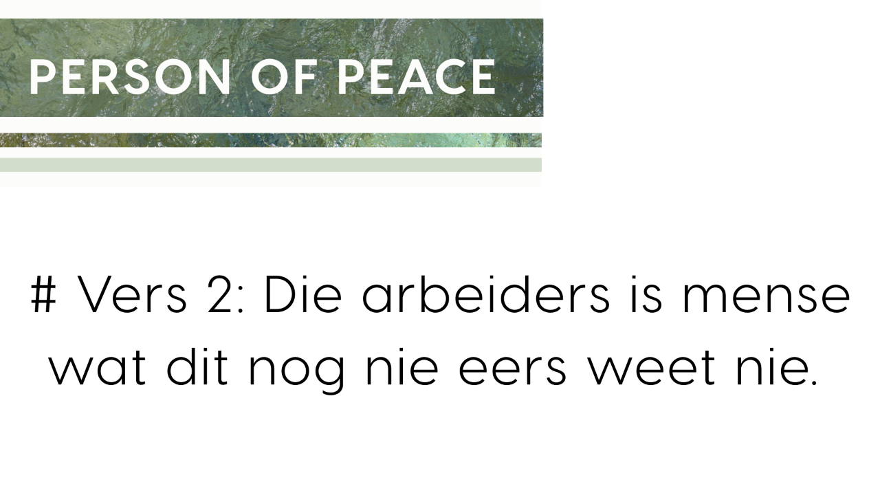

Slide 37


Slide 38


Slide 39


Slide 40
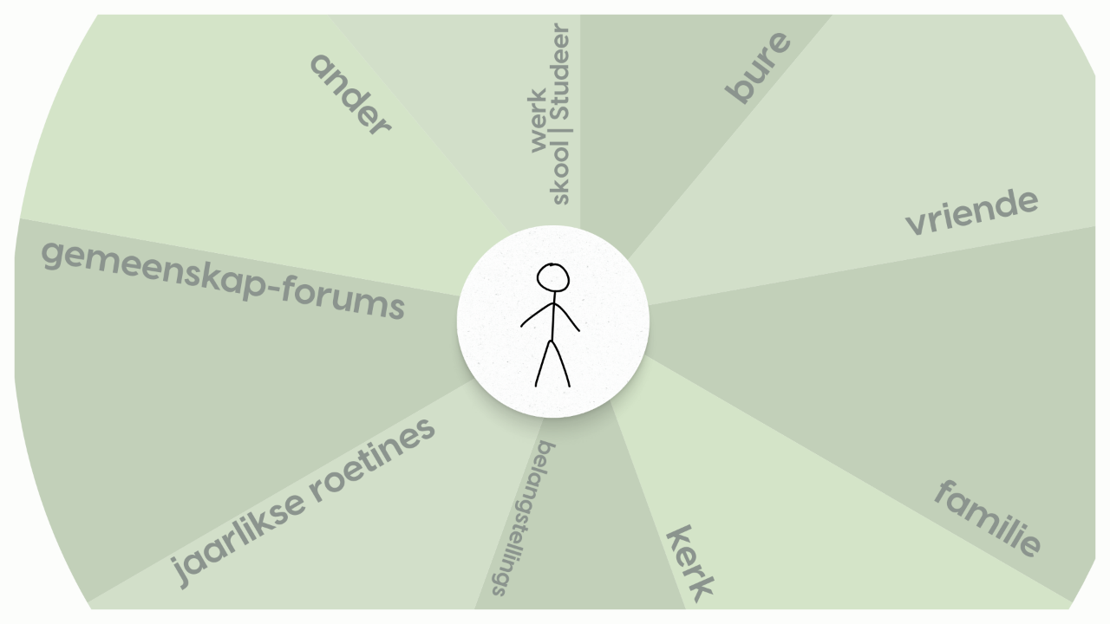

Slide 41
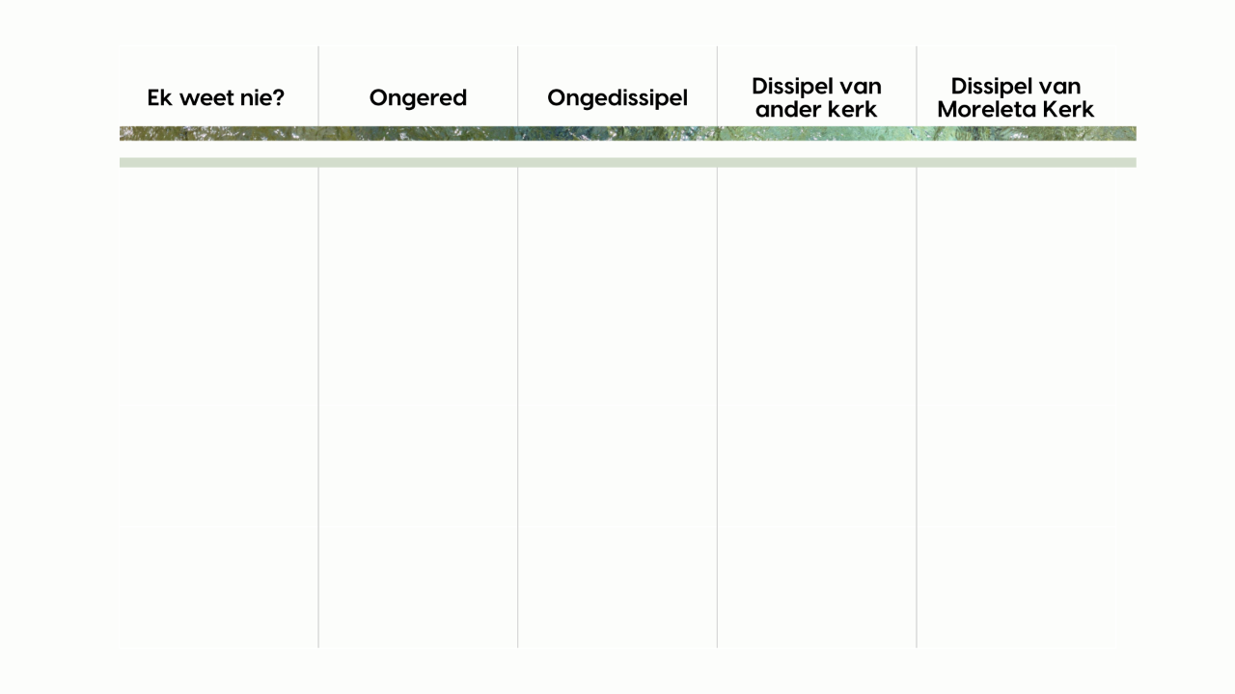

Slide 42


Slide 43
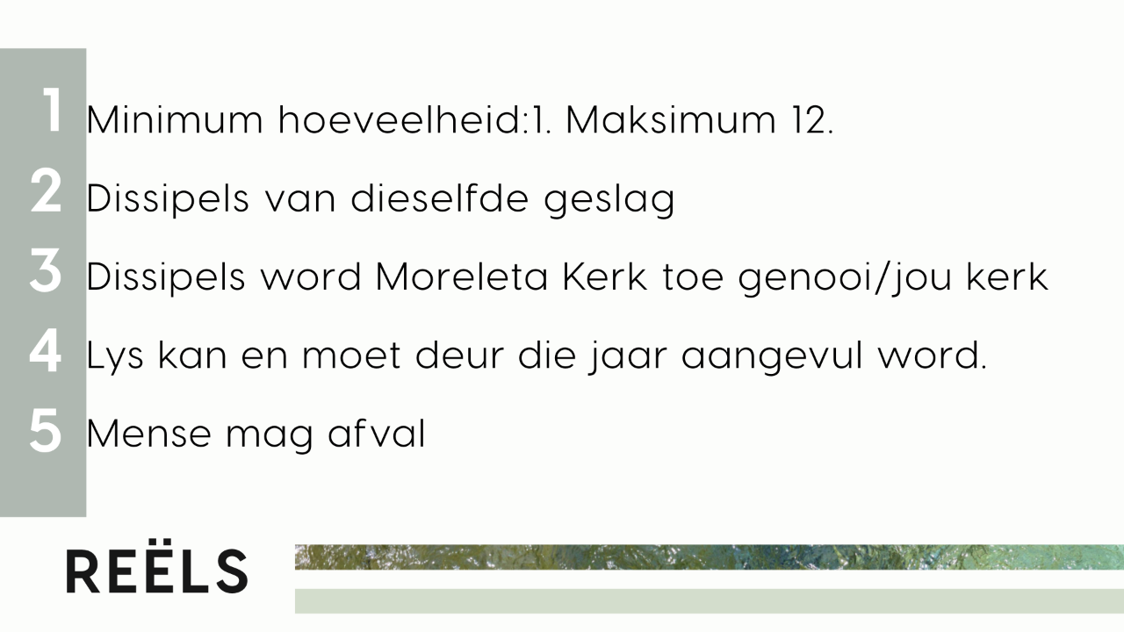

Slide 44
